Slide 1

بسم الله الرحمن الرحيم

Slide 2

أحسن إلى الناسِ تستعبدْ قلوبهم
فطالما استعبدَ الإنسانَ إحسانُ

Slide 3
أقسام الكلام
ينقسم الكلام إلى :
1- اسم .
2- فعل.
3- حرف.

Slide 4
علامات الاسم
1- دخول حرف الجرّ.
قطعَ الأميرُ رأسَ الجاني بـالسيفِ
2- دخول التنوين عليه .
جاءَ خالدٌ يركضُ .
3- دخول حرف النداء عليه .
يا صالحُ أقبل علينا .

Slide 5
4- إضافته إلى اسم بعده.
قرأتُ كتاب الحديثِ.
5- دخول الألف واللام عليه.
قَابَلْتُ العميدَ في مكتبه .

Slide 6
علامات الفعل
1- أن يسبق بـ ”قد“.
قد ينجو القاتل من القصاص!
2- أن يسبق بالسين أو سوف .
سأذهب إلى مكة لأداء العمرة
3- أن تلحقه تاء التأنيث الساكنة.
حصلتْ هندٌ على المركز الأول .

Slide 7
ومن علامات الفعل:
4- أن تلحقه تاء الفاعل المتحركة .
علمتُ بانتصار المسلمين .

Slide 8
علامات الحرف!
ما لا يصلح معه علامات الاسم
ولا علامات الفعل

Slide 9
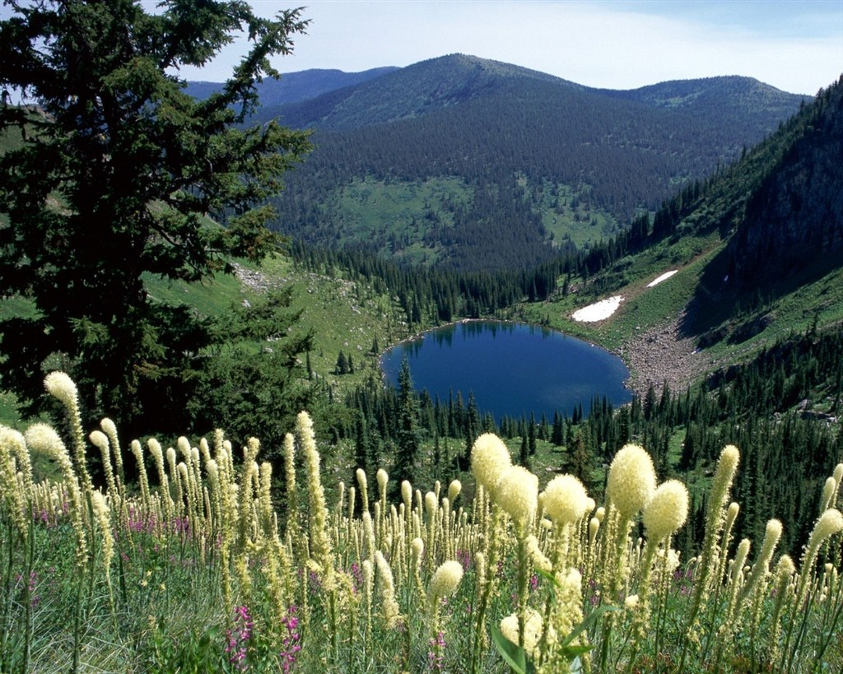
إذا كان بيتك من زجاج..
فلا ترمِ بيوت الناس بالحجارة!!

Slide 10
أنواع الإعراب
النوع الأول : الرفع .
النوع الثاني : النصب .
النوع الثالث : الجرّ .
النوع الرابع : الجزم .
للأسماء : الرفع ، والنصب ، والجر.
للأفعال :الرفع ، والنصب ، والجزم.

Slide 11
علامات الإعراب
الرفع
1- للرفع أربع علامات :
الضمة ، وهي العلامة الأصلية .

Slide 12
تكون الضمة علامة رفع في أربعة مواضع:
1- في الاسم المفرد ”قَدِمَ الوزيرُ“
2- جمع التكسير ”تفوقَ الطلابُ“
3- جمع المؤنث السالم ”جاءت المعلماتُ“
4- الفعل المضارع الذي لم يتصل بآخره شيء. ”يصومُ أحمدُ“

Slide 13
1- للرفع أربع علامات :
الضمة ، وهي العلامة الأصلية .
ب- الواو ، وهي علامة فرعية .

Slide 14
تكون الواو علامة رفع في موضعين:
1- في جمع المذكر السالم
”إذا جاءك المنافقون“
2- في الأسماء الخمسة
(أبوك ، أخوك ، حمو ك، فوك ، ذو مال )
”قام أبوك ، وتحدث أخوك“

Slide 15
1- للرفع أربع علامات :
الضمة ، وهي العلامة الأصلية .
ب- الواو ، وهي علامة فرعية .
جـ- الألف ، وهي علامة فرعية .

Slide 16
تكون الألف علامة رفع في موضع واحد:
- في المثنى
”التقى الفريقان“
”تزوجت البنتان“

Slide 17
1- للرفع أربع علامات :
الضمة ، وهي العلامة الأصلية .
ب- الواو ، وهي علامة فرعية .
جـ- الألف ، وهي علامة فرعية .
د- ثبوت النون ، وهي علامة فرعية .

Slide 18
تكون النون علامة رفع في موضع واحد:
في الفعل المضارع إذا اتصل به ضمير تثنية أو جمع ، أو ضمير المؤنثة المخاطبة
”المرشحان يتقدمان في الانتخابات“
”المجاهدون يحاربون أعداء الله“
”أنتِ تصومين يوم عاشوراء“

Slide 19

ولا تقرب الشيء الحرام فإنما
حلاوته تفنى ويبقى مريرهَا

Slide 20
علامات الإعراب
النصب
2- للنصب خمس علامات :
الفتحة ، وهي العلامة الأصلية .

Slide 21
تكون الفتحة علامة نصب في ثلاثة مواضع:
1- في الاسم المفرد ”أكرمَ صالحٌ الوزيرَ“
2- جمع التكسير ”قاتل سعدٌ الكفارَ“
3- الفعل المضارع إذا دخلَ عليه أداة نصب ، ولم يتصل بآخره شيء
”لنْ نصبرَ على الذلّ “

Slide 22
1- للنصب خمس علامات :
الفتحة ، وهي العلامة الأصلية .
ب- الكسرة ، وهي علامة فرعية .

Slide 23
تكون الكسرة علامة نصب في موضع واحد:
- في جمع المؤنث السالم :
”خلق اللهُ السمواتِ والأرضَ“

Slide 24
2- للنصب خمس علامات :
الفتحة ، وهي العلامة الأصلية .
ب- الكسرة ، وهي علامة فرعية .
جـ- الألف ، وهي علامة فرعية .

Slide 25
تكون الألف علامة نصب في موضع واحد:
- في الأسماء الخمسة
(أبوك ، أخوك ، حمو ك، فوك ، ذو مال )
”عانقتُ أباك ، وأكرمتُ أخاك“

Slide 26
2- للنصب خمس علامات :
الفتحة ، وهي العلامة الأصلية .
ب- الكسرة ، وهي علامة فرعية .
جـ- الألف ، وهي علامة فرعية .
د- الياء ، وهي علامة فرعية .

Slide 27
تكون الياء علامة نصب في موضعين:
1- في المثنى .
”قرأ الإمام آيتين في صلاة الفجر“
2- في جمع المذكر السالم .
”نصَرَ اللهُ المؤمنين في بدر“

Slide 28
2- للنصب خمس علامات :
الفتحة ، وهي العلامة الأصلية .
ب- الكسرة ، وهي علامة فرعية .
جـ- الألف ، وهي علامة فرعية .
د- الياء ، وهي علامة فرعية .
هـ - حذف النون ، وهي علامة فرعية.

Slide 29
يكون حذف النون علامة نصب في موضع واحد
في الأفعال الخمسة إذا سبقت بحرف نصب
”لنْ ، كيْ ، أنْ ، إذنْ“
”المسلمون لنْ يصبروا على الذلّ“

Slide 30

سامح في حقوقك بعض شيء
فما استوفى كريمٌ قطُ حقَّهُ

Slide 31
علامات الإعراب
الجر
3- للجرّ ثلاث علامات :
الكسرة ، وهي العلامة الأصلية .

Slide 32
تكون الكسرة علامة جرّ في ثلاثة مواضع:
1- في الاسم المفرد ”خرجتُ إلى البرِّ“
2- جمع التكسير ”استمعت إلى الأخبارِ“
3- جمع المؤنث السالم.
”تفكّرتُ في مخلوقاتِ الله“

Slide 33
3- للجرّ ثلاث علامات :
الكسرة ، وهي العلامة الأصلية .
ب- الفتحة ، وهي علامة فرعية .

Slide 34
تكون الفتحة علامة جرّ في موضع واحد:
- في الاسم الممنوع من الصرف :
”قدمت من مكةَ“
”صلى الله وسلم على إبراهيمَ الخليلِ“

Slide 35
3- للجر ثلاث علامات :
الكسرة ، وهي العلامة الأصلية .
ب- الفتحة ، وهي علامة فرعية .
جـ- الياء ، وهي علامة فرعية .

Slide 36
تكون الياء علامة جرّ في ثلاثة مواضع :
1- في الأسماء الخمسة .
”ذهبت إلى أخيك محمد“
2- في المثنى .
”التقيتُ بالفائِزَينِ“
3- في جمع المذكر السالم.
”دعوتُ للمجاهدين“

Slide 37

كلُّ امْريءٍ راجعٌ يوماً لشِيمَتِهِ
وإنْ تخلّقَ أخلاقاً إلى حينِ

Slide 38
علامات الإعراب
الجزم
4- للجزم ثلاث علامات :
السكون ، وهي العلامة الأصلية .

Slide 39
يكون السكون علامة جزم في موضع واحد:
في الفعل المضارع الصحيح الآخر
”لمْ أسافرْ إلى المدينة“

Slide 40
4- للجزم ثلاث علامات :
السكون ، وهي العلامة الأصلية .
ب- حذف النون ، وهي علامة فرعية .

Slide 41
يكون حذف النون علامة جزم في موضع واحد
- في الأفعال الخمسة إذا سبقت بأداة جزم:
”لمْ ، إنْ ، مَنْ ، لا الناهية ، لام الأمر..“
”الجيشانِ لم يلتقيا“

Slide 42
4- للجزم ثلاث علامات :
السكون، وهي العلامة الأصلية .
ب- حذف النون ، وهي علامة فرعية .
جـ- حذف حرف العلة، وهي علامة فرعية .

Slide 43
يكون حذف حرف العلة علامة جزم في موضع واحد:
- في الأفعال المضارعة التي آخرها حرف علة .
(يخشى ، يدعو ، يرمي)
”لمْ يخشَ صالحٌ إلا الله“

Slide 44
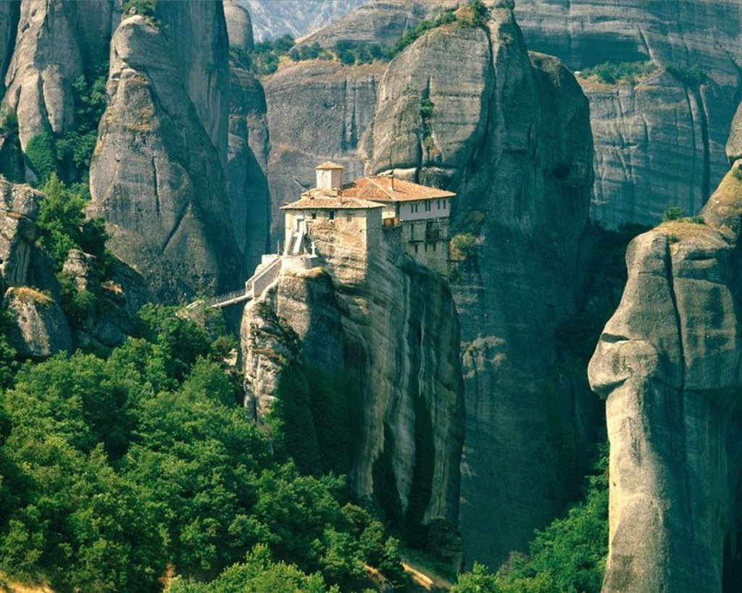
وما الحسن في وجه الفتى شرف له
إذا لم يكن في فعلِه والخلائقِ

Slide 45
بناء الفعل وإعرابه
المبني هو : ما يلزم آخره حالة واحدة .
حضرَ خالدٌ ، وقامَ أحمدُ
إذا غابَتْ الشمس فأفطرْ
اكتبْ وصيتك قبل أن تنام!

Slide 46
بناء الأفعال
الأفعال ثلاثة أنواع :
1- فعل ماضٍ .
2- فعل مضارع .
3- فعل أمر .

Slide 47
أولاً : الفعل الماضي :
الفعل الماضي مبني دائماً
حالات بنائه :
1- يبنى الفعل الماضي على الفتح في الحالات التالية :
الحالة الأولى: إذا لم يتصلْ بآخره شيء
”قعدَ الأميرُ“ ”ماتَ الوزيرُ“ ”هربَ اللصُّ“

Slide 48
الحالة الثانية: إذا اتصلت به تاء التأنيث الساكنة .
”قعدَتْ فاطمةُ“
”صامَتْ خَوْلة“
”هربَتْ الفريسة“
”بدأَتْ المحاضرة“

Slide 49
الحالة الثالثة: إذا اتصلت به ألف الاثنين .
”الولدان قعدَا“
”المريضان ماتَا“
”الذئبان هربَا“
”الأستاذانِ حضرَا“

Slide 50
2- يبنى الفعل الماضي على السكون في حالة واحدة :
وهي: إذا اتصلت به تاء الفاعل ، أو ”نا“ الفاعلين ، أو نون النسوة .
”قعدْتُ“ ”جلسْتُ“ ”علمْتُ“
”أسلمْنا“ ”صَبَرْنا“ ”أخذْنا“
المؤمنات حضرْنَ“ ”الطالباتُ نَجَحْنَ“

Slide 51
3- يبنى الفعل الماضي على الضم في حالة واحدة :
وهي: إذا اتصلت به واو الجماعة .
”قعدُوا“ ”جلسُوا“ ”علمُوا“
”أسلمُوا“ ”صَبَرُوا“ ”أخذُوا“
”مَشَوا ، دَعَوا ، سَعَوا“

Slide 52

من لا يستطيع جمع
الفضائل . .
فلتكن فضائله ترك الرذائل ..

Slide 53
ثانياً: فعل الأمر:
فعل الأمر مبني دائماً
حالات بنائه :
1- يبنى فعل الأمر على السكون في حالة واحدة :
وهي: إذا لم يتصلْ بآخره شيء.
”اقعدْ“ ”اسكتْ“ ”اهربْ“ ”ابتعدْ“ ”خُذْ“

Slide 54
2- يبنى فعل الأمر على الفتح في حالة واحدة
وهي: إذا اتصلت به نون التوكيد .
”اذهَـبَنّ“ ”اجلسَنّ“ ”اصْبِرَنّ“

Slide 55
3- يبنى فعل الأمر على حذف النون في حالة واحدة :
وهي: إذا اتصلت به واو الجماعة ، أو ألف الاثنين ، أو ياء المخاطبة .
”اقْعُدُوا“ ”اجْلسُوا“ ”اعْلمُوا“ ”اركعُوا“
”اسجدَا“ ”اصْبِرَا“ ”اذهبَا“
”اركعي“ ”اكتُبِي“ ”اسْمَعِي“

Slide 56
4- يبنى فعل الأمر على حذف حرف العلة في حالة واحدة :
وهي: إذا كان آخر الفعل حرف علة.
” اخشَ “ ” ادعُ “ ” ارمِ “
” ابنِ “ ” اهدِ “ ” اسْعَ “ ” انْجُ “

Slide 57
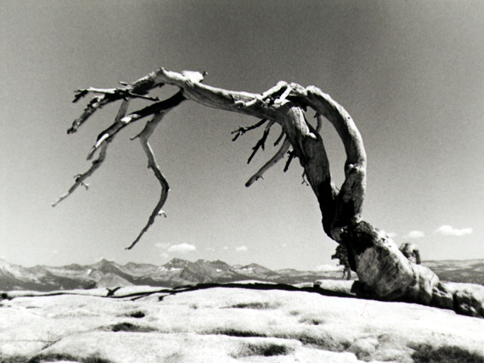
ومن يكن الغرابُ له دليلاً
يمر ُّبه على جيف الكلابِ

Slide 58
ثالثا: الفعل المضارع:
الفعل المضارع معرب إلا في حالتين فإنه يبنى فيهما
هما :
1- يبنى الفعل المضارع على السكون وذلك:
إذا اتصلْت به نون النسوة .
”النسوةُ يقعدْنَ“ ”المطلقاتُ يتربصْنَ“

Slide 59
2- يبنى الفعل المضارع على الفتح :
إذا اتصلت به نون التوكيد .
”ليذهَـبَنّ“ ”ليجْلسَنّ“ ”لَيَصْبِرَنّ“
”لا تجزعَنَّ“ ”لا تخرجَنّ“

Slide 60
قال الله تعالى :
( فصَلِ لربكَ وانحرْ)
(كلا لينبذَنّ في الحطمة)
(فذكّرْ إن نفعَتْ الذكرى)

Slide 61
عن عائشة رضِيَ الله عنها قالَتْ: قالَ رسولُ اللهِ صلّى الله عليه وسلمَ :”مَنْ أحدثَ في أمرنا هذا ما ليس منه فهو ردٌّ“

Slide 62
عن أبي ذرٍّ رضيَ الله عنه قالَ : قالَ رسولُ اللهِ صلّى الله عليه وسلمَ : اتقِ اللهَ حيثما كنْتَ وأتبع السيئةَ الحسنة تمحُها وخالق الناس بخلقٍ حسنٍ“

Slide 63

جاءت عجوز إلى أحد الخلفاء فقالت :
أشكو إليك قلة الجرذان !!
فقال :
ما أجمل هذه الكناية !
املؤا بيتها خبزاً وسمناً وتمراً ...

